Slide 1
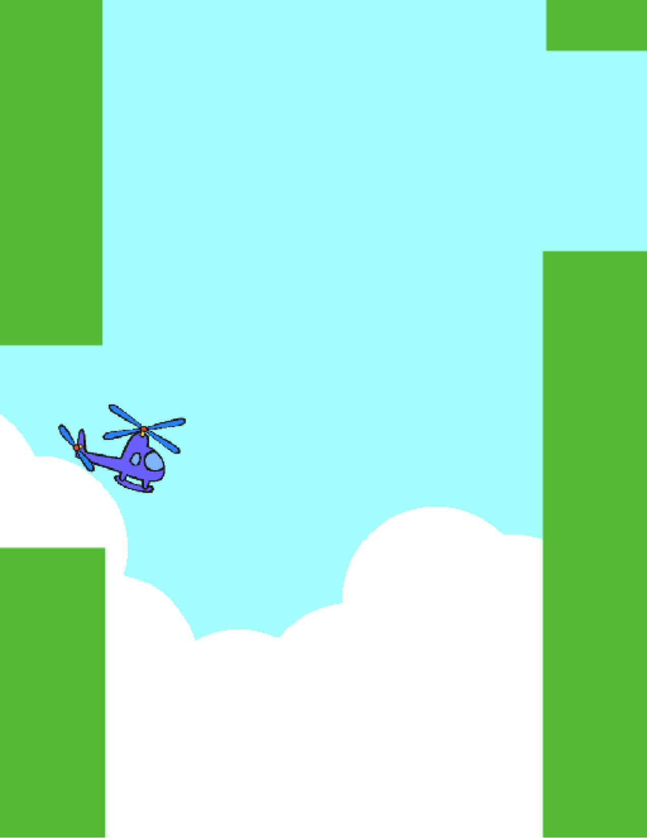
UNIT 4
游戏
目前所在
包含内容
游戏愿望单 74
新手游戏 76
得分 80
扩展 82
互动 84
抓虫子 86
0
1
2
3
4
5
6
71

Slide 2

UNIT 4
概述
大创见
THE “BIG IDEA”
个性化是设计创意计算体验的一个重要指导原则。“个性化”原则表示创意计算体验要与个人兴趣爱好紧密相连，同时也认同个人兴趣爱好可以存在很大差异。我们可以通过多种方法来了解和实践创意计算体验，而探索这些多重方式的过程有助于培养年轻学习者的兴趣、积极性和持续性。在本单元中，学习者会探究一些进阶概念，并且挑战与游戏设计有关的的问题。进阶概念或挑战如果深植于对个体有意义的活动中，它们会变得更容易理解。为了解释这种学习环境的重要性，我们来看看麻省理工学院 Scratch 项目主任—— Mitch Resnick 所分享的一个故事。
几年前，在我们课外中心的一个计算机俱乐部，我看到一个 13 岁的男孩忙于创造他自己的游戏。他能够控制这个游戏中的角色——一条鱼。他期望这个游戏能记录分数来显示大鱼吃掉了多少条小鱼，但是他不知道该怎样实现这个功能。
我认为这是引进“变量”概念的好时机，就向他演示怎样使用“变量”，他马上就知道如何使用变量来记录游戏中大鱼吃掉小鱼的数量。他把变量积木放在大鱼吃掉小鱼的脚本中，快速试了试，很显然，大鱼每吃一条小鱼分数就会加 1。
我认为他充分理解了变量，因为他真的想使用它。这是我们教学生 Scratch 的总体目标之一。这不仅仅只是变量，它与各种概念都有关。我们发现，当孩子们以一种有意义且主动的方式使用概念时，他们会更深刻地理解这些概念。
关键词，概念 & 实践
学习目标
+ 抽象和模块化 + 侦测 + 条件
+ 反馈集市 + 运算符 + 游戏日
+ 数据 + 谜题罐 + 变量和列表
+ 头脑风暴
学生们将：
+ 初步了解条件、运算符和数据（变量和列表）的计算概念。
+通过建立和扩展一个自主的迷宫、乒乓球游戏或者卷轴游戏项目来熟悉实验和迭代、测试和调试、重用和改编、抽象和模块化的计算实践。
+ 识别和理解常用的游戏机制。
备注说明
+ 本单元中会探索许多新的概念，所以我们加入了范例项目工作室，用于额外练习的编程谜题，鼓励学生必要时进行重用和改编的新手游戏项目。

Slide 3

选择你自己的探索之路
在本单元中，学习者将会成为游戏设计师并且体验创造属于自己的游戏项目。通过本单元的活动引导，学生将了解游戏机制和游戏开发，同时理解计算概念（条件、运算符、数据）和计算实践（抽象和模块化）。
你可以让学生从新手游戏活动开始着手他们的游戏项目，并且通过其他的活动来进一步支持游戏开发。从学习常见的，比如计分和躲避游戏等游戏机制到创建多人游戏（例如：乒乓球游戏），第四单元的活动给学生提供了练习游戏开发的多种机会。
建议流程
第一部分
第一至五部分
第二部分
第三部分
第四部分
第五部分
游戏愿望单
新手游戏
得分
扩展
互动
抓虫子
所有的游戏有什么
共同点 ?
怎样使用 Scratch 来
创建一个
互动游戏 ?
怎样使用变量在游戏中设置得分 ?
怎样用不同的方式来扩展和增加
游戏的难度？
处理 9 个 Scratch 编程谜题。
求助！你能调试这 5 个 Scratch
程序吗？
73

Slide 4


游戏愿望单
目标：
完成这个活动后，学生们将：
+ 识别游戏的常用设计元素
UNIT 4 游戏
建议时间
15-30 分钟
活动描述
可用资源
将学生分成 2-3 人的小组
每个小组列出他们喜欢玩的游戏清单。学生可以用设计日志或者一张纸来记录游戏清单。我们建议开展头脑风暴活动：给学生一段时间（1-2 分钟）写下尽可能多的游戏名称。然后在头脑风暴清单中缩小范围找出他们最喜爱的游戏。
几分钟后，对每个小组的游戏清单进行提问：这些游戏都有什么共同点？哪些设计特征让它们成为一个游戏？
开展班级讨论：游戏具有哪些特征？，列出一张关于常见游戏机制的班级清单。接下来，让学生想象梦想中的游戏，并且列出这个游戏的设计元素清单。
邀请学生在各自的小组或点评小组（见第 0 单元中的点评小组活动）中分享自己的梦想游戏清单，以便得到反馈和组员的建议。
可以记录游戏设计元素的纸
可以画草图的工具（铅笔、钢笔、记号笔等）
反思提示
+ 列出你最喜欢的游戏名称。
+ 这些游戏有什么共同点？
+ 哪些设计特征让它们成为一个游戏？
+ 列出你梦想中的游戏的设计元素。
回顾学生作品
+ 梦想游戏清单包括游戏的特征么？
+ 学生的设计元素与班级清单中元素有什么相同或不同的地方？
+ 从中能看出学生们喜欢哪些类型的游戏？
备注说明
我的笔记
让学生在编写第 4 单元其他活动中的游戏时回顾这份梦想游戏清单。

Slide 5
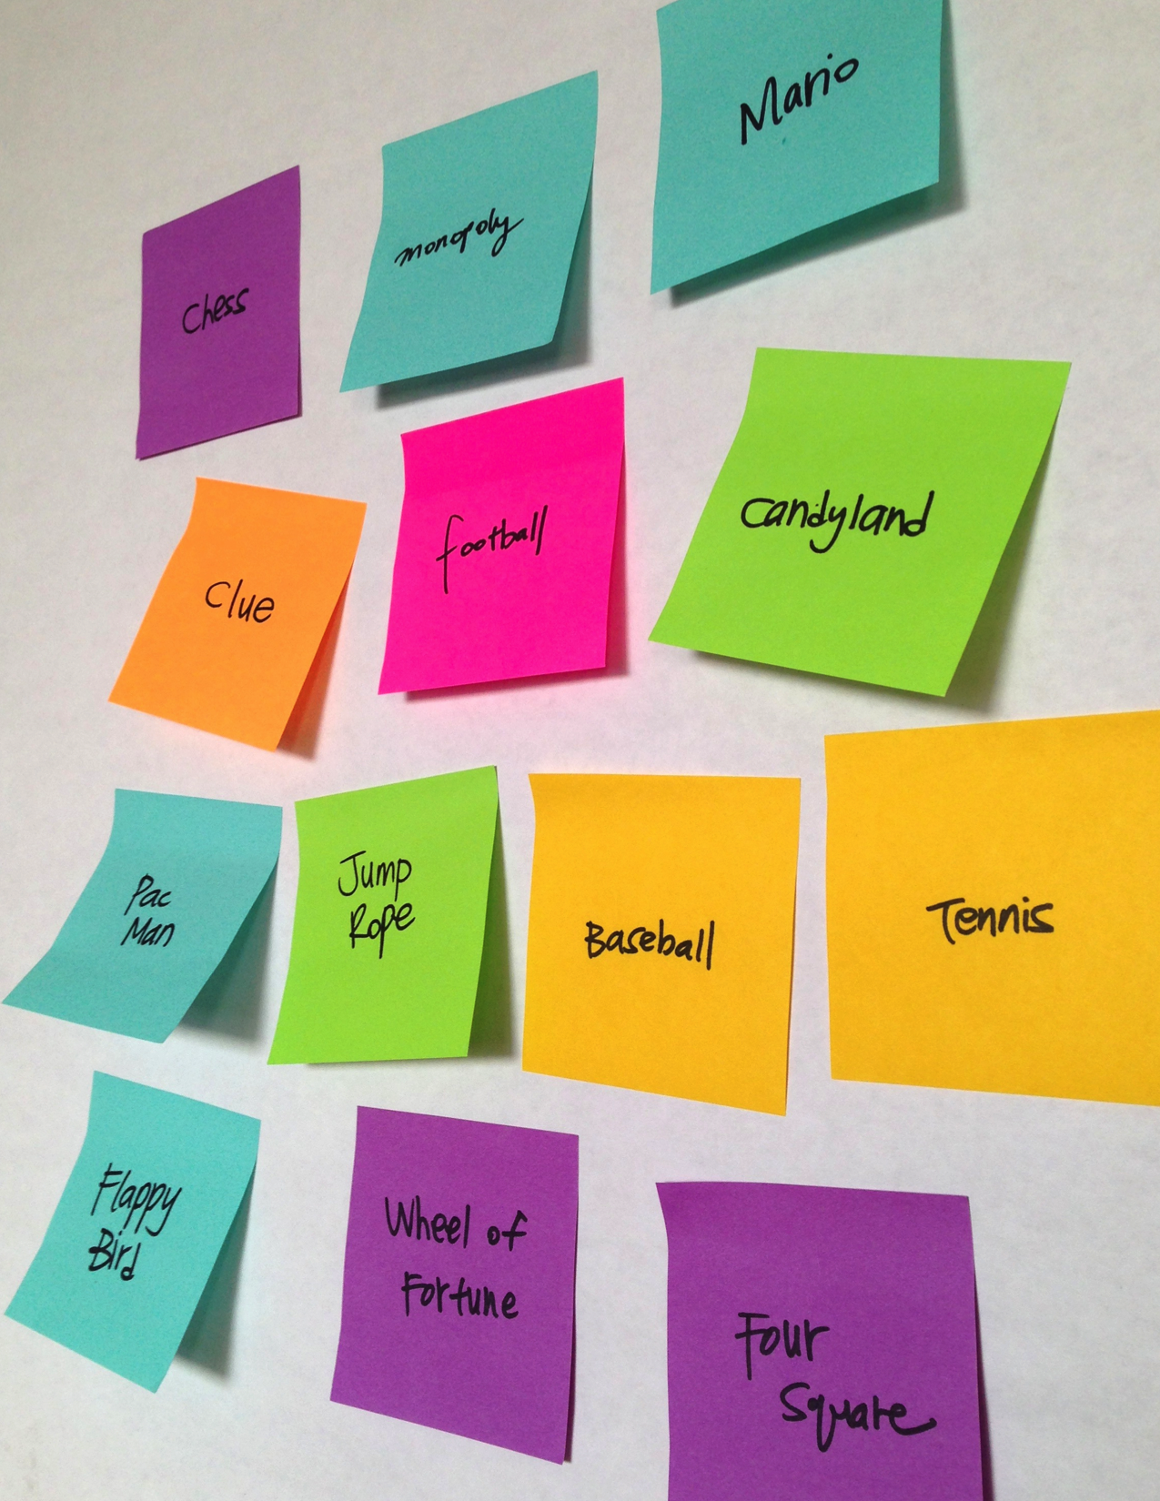

Slide 6
姓名:
游戏愿望单
反思
UNIT 4 回顾小结
使用以下空白处或者你自己的设计日志来回答下列问题
列出你最喜欢的游戏名称。
这些游戏有什么共同点？
哪些设计特征让它们成为一个游戏？
列出你梦想中的游戏的设计元素。

Slide 7

新手游戏
目标：
完成这个活动后，学生们将：
+ 通过着手完成一个自主的游戏项目更为熟悉地掌握计算概念（条件，运算符，数据）和计算实践（实验和迭代，测试和调试 , 重用和改编、抽象和模块化）
UNIT 4 游戏
建议时间
45-60 分钟
可用资源
活动描述
“迷宫游戏”课程材料
“迷宫游戏”项目 https://create.codelab.club/projects/1103/
“乒乓球游戏”课程材料
“乒乓球游戏”项目 https://create.codelab.club/projects/1104/
“卷轴游戏”课程材料
“卷轴游戏”项目 https://create.codelab.club/projects/1105/
游戏工作室 https://create.codelab.club/studios/83/
在这个活动中，学生将创作一个新手游戏项目，并可以在后续的“得分”、“扩展”和“互动”活动中回顾和加以扩展。（可选）向学生展示迷宫、乒乓球、卷轴游戏等启动项目示例，并且将它们的讲义发给学生做参考。
以班级为整体或者让学生自己选择想创作的游戏项目：迷宫游戏、乒乓球游戏或者卷轴游戏。给予学生充足的时间开始构建游戏或者改编一个新手项目中。
鼓励学生在进行创作的过程中及时获取反馈。因此我们建议开展“反馈集市”活动 ：一半的学生在座位上演示自己的作品，另一半学生四处走动参观他们的作品，提问并且给予反馈，然后双方互换角色。（可选）让学生将他们最终完成的游戏项目统一上传到“游戏”工作室或者班级工作室中。
让学生根据提示反思整个创作过程，并且把心得和体会记录在他们的设计日志中，或者在小组中讨论。
反思提示
+ 设计游戏时你遇到的挑战是什么？
+ 你最自豪的是部分是什么？
回顾学生作品
学生设计的游戏中使用了条件、运算符、数据等元素吗？
备注说明
我的笔记
+ 为了庆祝并分享最终完成的游戏，我们建议举办游戏日活动。最终的游戏成果将以展示模式呈现；学生四处走动体验其他伙伴设计的游戏。
+ 卷轴游戏选项使用了“克隆”模块，使用第 5 单元克隆部分的讲义帮助学生了解更多关于克隆模块的知识。

Slide 8
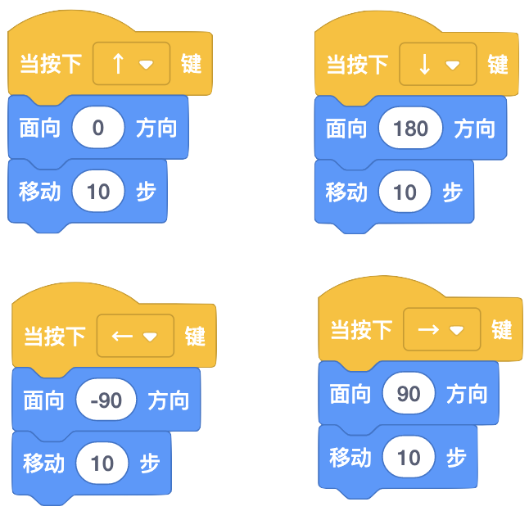
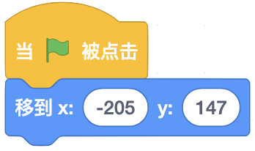
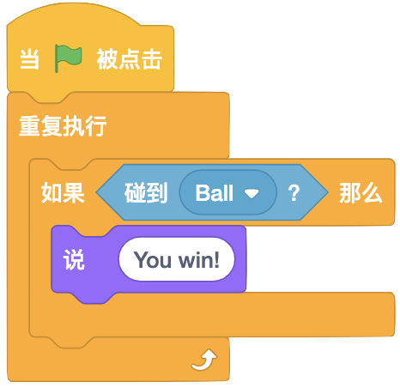
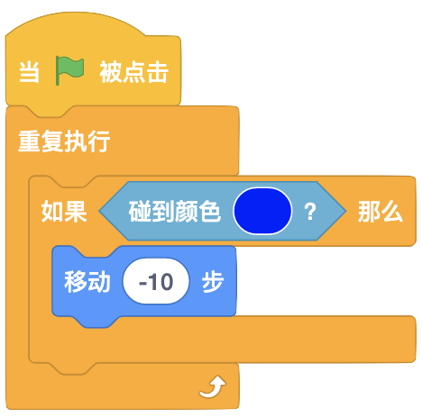
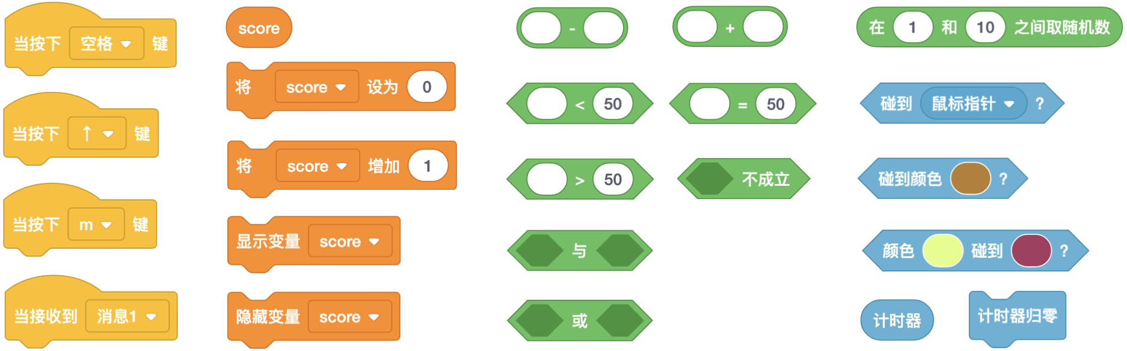
迷宫游戏
怎样使用 Scratch 构建一个互动性游戏？
在这个项目里，你将尝试自己创作一个游戏，实现角色、得分和关卡之间的互动。你需要在不碰到墙壁的情况下将角色从迷宫的入口移动到出口。
从这里开始
画一个迷宫背景，将墙壁和终点标志设置为不同的颜色。
添加一个角色
使你的游戏具有互动性！
这些脚本让用户能控制角色在迷宫里移动
试一试
这个脚本告诉你从哪里开始移动并标记了迷宫的入口
增加多个游戏关卡：可以使用多个背景实现，并且用广播积木触发下一关。
用“创建变量”模块来记录得分
尝试使用“计时器”模块增加游戏难度
这个脚本显示当角色到达终点时玩家胜利。
这个脚本会使碰到蓝色墙壁的角色弹回。
FINISHED?
可使用的模块
完成了？
FINISHED?
把项目加入“游戏”工作室: https://create.codelab.club/studios/83/
和一名同学相互介绍自己的游戏

Slide 9
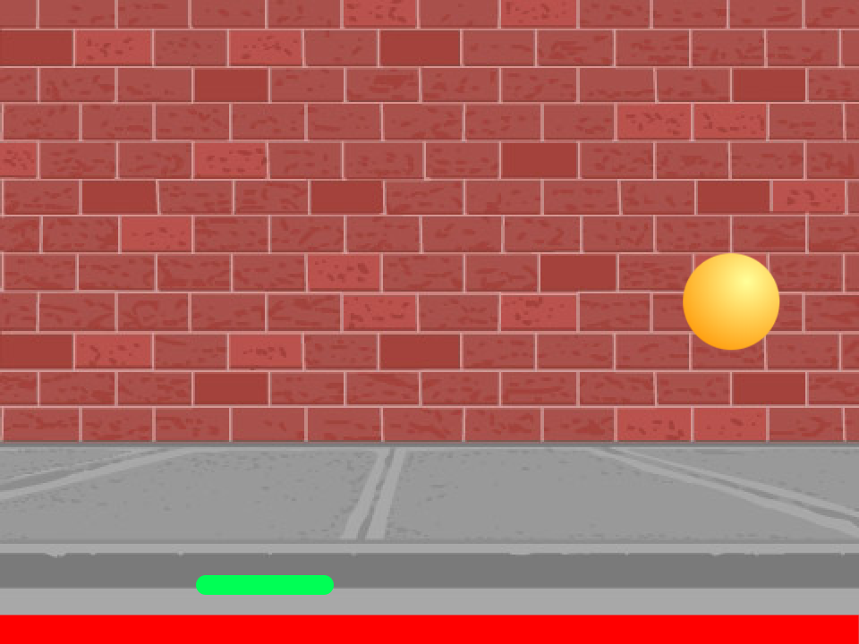
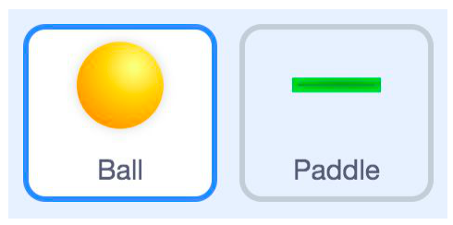
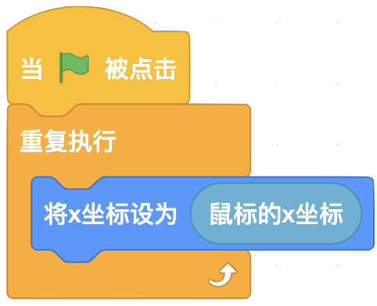
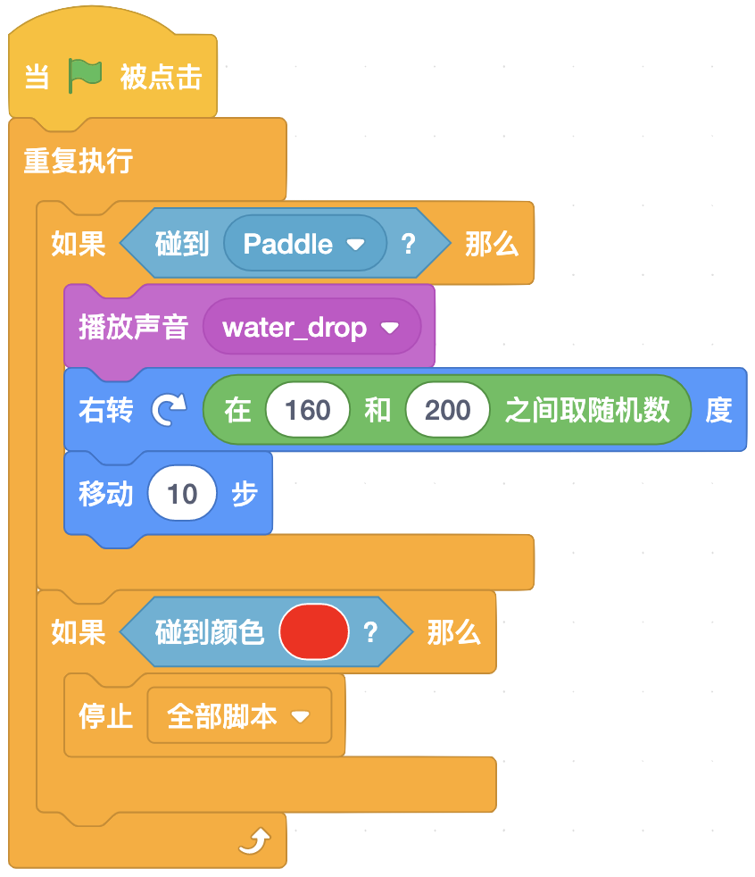
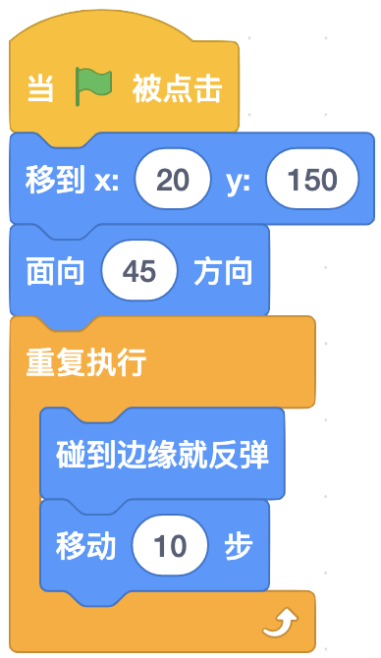
乒乓球游戏
怎样使用 Scratch 构建一个互动性游戏？
在这个项目里，你将尝试自己创作一个游戏。这个游戏 包含角色、得分和关卡之间的互动。它和经典的乒乓球游戏相似，玩家的任务就是用球拍接住球。
从这里开始
创建两个角色：一个球拍和一个球
使你的球拍角色具有互动性
开始游戏！
试一试
怎样给游戏增加难度？你可以设计不同的关卡，使用计时器或者计分。
尝试通过编辑背景来改变游戏场景。
尝试使用不同的按键来控制角色！
和墙壁互动
这些积木用于控制球－ 如果球碰到了球拍或墙壁，它可以继续运动。如果球碰到了红色区域（意味着越过了球拍），那游戏就结束了.
FINISHED?
可使用的模块
完成了？
FINISHED?
把项目加入“游戏”工作室: https://create.codelab.club/studios/83/
和一名同学相互介绍自己的游戏

Slide 10

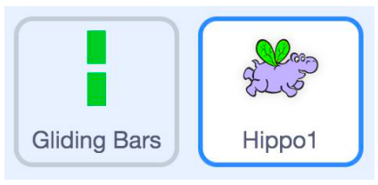
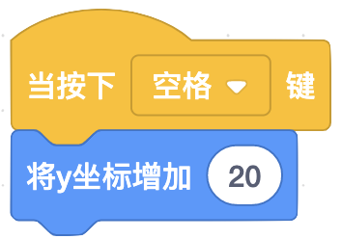
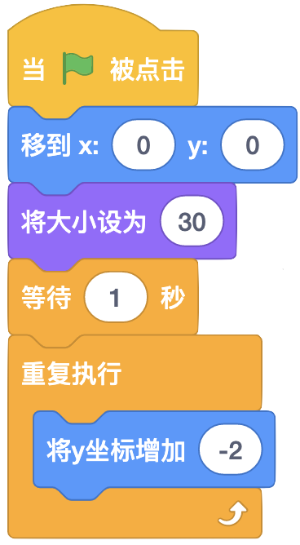
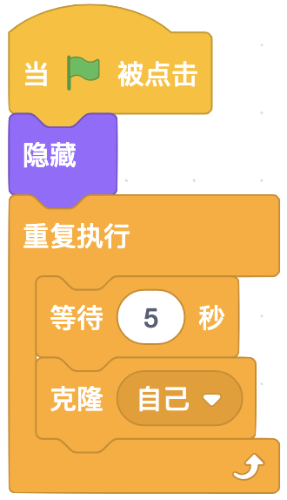
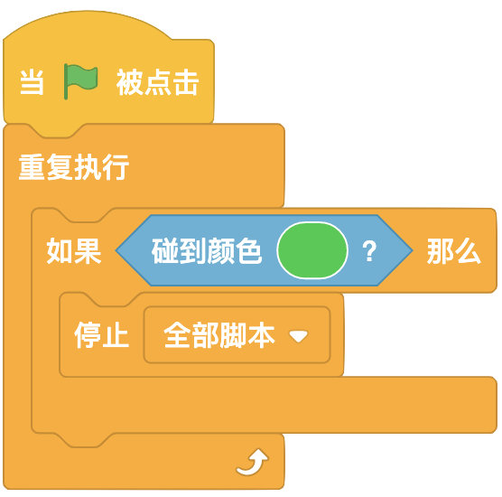
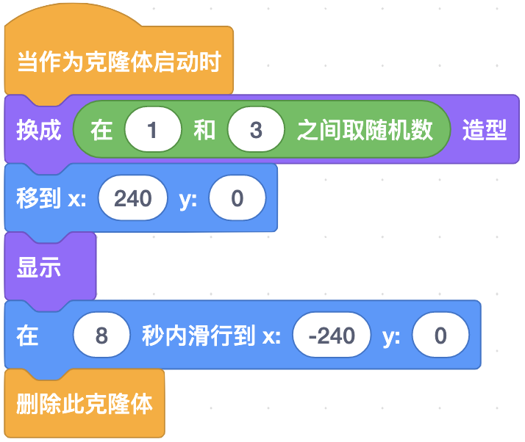
卷轴游戏
怎样使用 Scratch 构建一个互动性游戏？
在这个项目里，你将尝试自己创作一个游戏。这个游戏包含角色、得分和关卡之间的互动。这个游戏和 Flappy Bird 相似，玩家的任务是防止游戏角色掉到地上或者碰到某个的物体。
从这里开始
创建两个角色：一个玩家用来控制（Hippo1），另一个用来躲避（障碍物）
使角色具有互动性。
给障碍物添加脚本，让它们在舞台上滑动起来！
控制角色的移动
试一试
怎样给游戏增加难度？你可以设计不同的关卡，使用计时器或者计分。
尝试通过编辑背景来改变游戏场景。
尝试使用不同的按键来控制角色！
产生克隆体，在下面脚本里被用于使障碍物在屏幕上移动
让角色不停下落
明确游戏什么时候结束
FINISHED?
可使用的模块
完成了？
FINISHED?
把项目加入“游戏”工作室: https://create.codelab.club/studios/83/
和一名同学相互介绍自己的游戏

Slide 11
新手游戏
反思
姓名:
UNIT 4 回顾小结
使用以下空白处或者你自己的设计日志来回答下列问题
设计游戏时你遇到的挑战是什么？
你最自豪的是部分是什么？

Slide 12

得分
目标：
完成这个活动后，学生们将：
+ 能够描述什么是变量以及为什么变量很实用。
+ 了解计算概念中的数据。
+ 体验改编和重用部分或整个项目。
UNIT 4 游戏
建议时间
30-45 分钟
活动描述
可用资源
（可选）学生以小组为单位探索“大鱼吃小鱼”程序。老师可以分发“得分”讲义给学生。
帮助学生打开“大鱼吃小鱼”程序。给学生一定的时间，让他们通过改编程序 , 增加得分功能。（可选）给学生时间将之前的迷宫、 乒乓球或卷轴游戏增加得分机制。
允许学生分享他们改编过的增加了得分功能的“大鱼吃小鱼” 程序。建议举办“设计演示”活动：邀请一 些学生向大家展示自己的作品，并解释如何使用变量实现得分。（可选）让学生将他们改编后的作品添加到“大鱼吃小鱼改编”工作室或班级工作室中。
要求学生回顾自己的设计过程，并在设计日志或小组讨论中作出及时的反馈。
“得分”课程材料
“得分示例”工作室： https://create.codelab.club/studios/84/
“大鱼吃小鱼”项目https://create.codelab.club/projects/1110/
“大鱼吃小鱼改编”工作室https://create.codelab.club/studios/85/
反思提示
+ 你会怎样向他人解释变量呢？
+ 变量有什么用呢？
回顾学生作品
学生们能解释变量的概念及作用吗？
备注说明
我的笔记
+ 鼓励学生通过探究“得分示例”工作室中示例项目的代码，阐明对变量的理解。
+ 变量是一个非常重要的数学和计算概念。学生在数学和科学课上学过变量，但许多同学会遇到学习障碍。游戏是让学生更详细理解变量用途的一个方法。

Slide 13
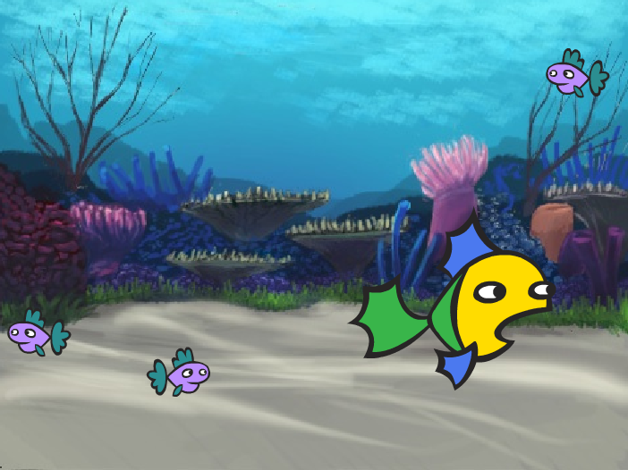
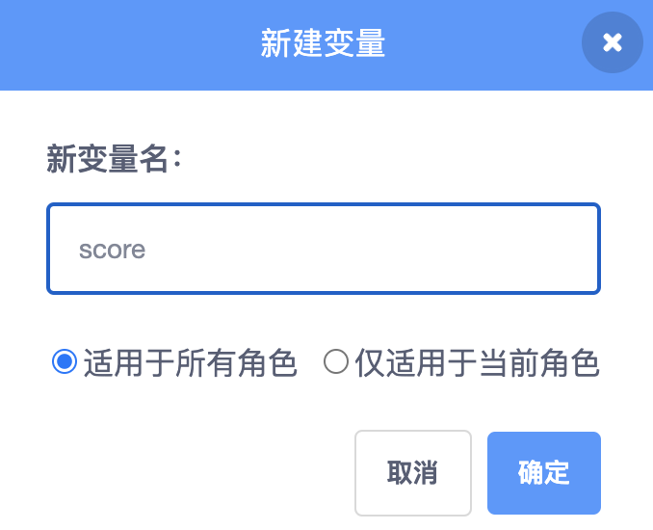
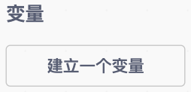
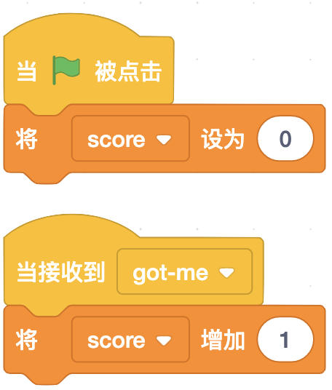
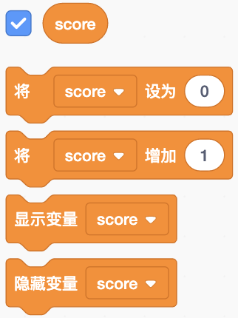
得分
在 Scratch 项目中如何计分呢？
在“大鱼吃小鱼”游戏中，玩家需要操作鼠标，引导大鱼尽可能吃到更多的小鱼。你将通过增加一个得分变量， 改编这个游戏。
从这里开始
打开“大鱼吃小鱼”项目页面https://create.codelab.club/projects/1110/
点击“变量”模块中的“建立一个变量” 按钮，创建并命名一个得分变量。
测试变量积木，并给项目增加得分功能。
感觉进入死胡同了么？没关系！试试以下这些方法。。。
完成了？
不知该怎样使用变量？点击这个网址学习一下吧： https://create.codelab.club/projects/1106/ 或者观看一下这个视频: http://youtu.be/uXq379XkhVw
探索和学习包含变量的游戏：如何创建变量，如何在项目中增加得分。
+ 将你的项目添加到“大鱼吃小鱼改编”工作室中吧: https://create.codelab.club/studios/85/
+ 尝试着挑战一下自己，制作更多的作品吧！怎样使用分数来增加游戏的难度呢？
+ 找到一个对你有启发的游戏，试着改编一下吧！

Slide 14
得分
反思
姓名:
UNIT 4 回顾小结
使用以下空白处或者你自己的设计日志来回答下列问题
你会怎样向他人解释变量呢？
变量有什么用呢？

Slide 15
扩展
目标：
完成这个活动后，学生们将：
+ 通过探索包含常用游戏机制的程序，提升对条件、运算符、数据这些概念的熟悉程度。
UNIT 4 游戏
建议时间
30-45 分钟
活动描述
可用资源
（可选）教师可以向学生展示“扩展”工作室中的例子。将“扩展”部分的讲义分发给学生。
给学生时间探究“扩展”工作室中程序代码，让他们研究增加游戏难度或扩展游戏内容的不同方法。让学生在之前制作的迷宫、乒乓球、 或卷轴游戏的项目中，增加一个或多个扩展。给学生时间，让他们实验，并将扩展模块应用到游戏中。
允许学生相互分享他们扩展的游戏项目。建议使用“结对分享”或“设计示例” 活动以便学生分享作品并展示他们所学到的知识。
要求学生回顾设计过程，并在设计日志或小组讨论中作出及时的反馈。
“扩展”课程材料
“扩展”工作室
https://create.codelab.club/studios/86/
反思提示
+ 增加游戏难度的方法有哪些？
+ 你在自己的游戏项目中添加了哪些扩展模块？
+ 描述你在游戏中添加扩展模块的过程。
回顾学生作品
学生能够将扩展模块添加到已有的游戏项目中吗？
备注说明
我的笔记
+ 为了给需要额外帮助的同学更多支持，建议全班一起分析一个扩展示例（例如，关卡），并且帮助学生添加扩展到他们的游戏中。
+ 背包工具能帮助学生将扩展模块中的各个部分加入到游戏中。要想了解更多背包工具的功能，请访问：http://bit.ly/scratchbackpack

Slide 16
扩展
+ 得分
https://create.codelab.club/projects/1111/
该程序展示了如何设定并修改得分。每点击一次 Scratch 猫咪，得分都会增加 10。
你能怎样扩展并且重新构思Scratch 中的游戏呢？
+ 关卡
https://create.codelab.club/projects/1112/
该程序展示了如何切换关卡。每按下一次空格键，得分都会增加 1 。每 10 分切换 1 个关卡。
你可以在你的 Scratch 项目中添加额外的功能来设计游戏。在以下扩展模块中选择一个或多个添加到你已制作的迷宫、乒乓球或卷轴游戏中。
+ 计时器
https://create.codelab.club/projects/1119/
该程序展示了如何使用计时器。使用鼠标引导 Scratch 猫咪到 Gobo 所在的位置。
+ 敌人
https://create.codelab.club/projects/1113/
该程序展示了如何添加一个“敌人”。使用上下按键控制Scratch 猫咪躲避网球。
+ 奖励
https://create.codelab.club/projects/1114/
该程序展示了如何收集道具。使用方向键移动 Scratch 猫咪来收集目标道具。
从这里开始
访问扩展模块工作室： https://create.codelab.club/studios/86/
选择一个（或多个）扩展模块来探索。
将你选择的拓展加入到先前制作的游戏项目中。
+ 鼠标
https://create.codelab.club/projects/1115/
该程序展示了如何操作鼠标来控制游戏。移动鼠标以移动 Scratch 猫咪。
+ 重新开始 https://create.codelab.club/projects/1116/
该程序展示了如何创建一个按钮来重新开始游戏。点击“重新开始”按钮来重新开始。
+ 菜单
https://create.codelab.club/projects/1117/
该程序展示了如何在游戏的开始界面显示菜单。点击菜单页上的“开始”按钮。
+ 多人玩家 https://create.codelab.club/projects/1118/
该程序展示和如何增加另一个玩家到游戏中。玩家 1 使用方向键来操作橙色方块，玩家 2 使用 W、A、S、D 按键来操作紫色方块。
试一试
完成了？
+ “背包”工具在 Scratch 编程中是一个非常实用的工具。它能存储代码、音频文件、角色等内容。尝试用它来添加扩展模块到你的游戏中吧。
+ 此外，在你的设计日志中写出想法和代码也是帮助你添加扩展模块的另一个好办法。
+ 添加另一个扩展模块到你的迷宫、乒乓球或者卷轴游戏中。
+ 挑战一下自己，看看能否做更多呢！继续浏览每个扩展模块并把适合的加入到你的游戏中吧！
+ 帮一帮你的同伴！
+ 和你的同伴分享一下你的项目，并相互给予对方游戏反馈。

Slide 17
扩展
反思
姓名:
UNIT 4 回顾小结
使用以下空白处或者你自己的设计日志来回答下列问题
增加游戏难度的方法有哪些？
你在自己的游戏项目中添加了哪些扩展模块？
描述你在游戏中添加扩展模块的过程。

Slide 18
互动
目标：
完成这个活动后，学生们将：
+ 通过解决一系列共 9 个程序谜题，探索不同的方法，使项目具有互动性。
+ 对条件、运算符、数据的概念的理解更加深入，并且对测试和调试的实际操作更加熟练。
UNIT 4 游戏
建议时间
30-45 分钟
活动描述
可用资源
学生自己或以 2-3 人为小组，通过创建项目解决 9 个互动编程谜题来进一步探索 Scratch。这些互动谜题能让学生在探索侦测模块的过程中深入理解更多 Scratch 中有关互动的概念。（可选）将“互动”部分的讲义分发给学生。
每个谜题可有多种可能的解法。邀请学生或者小组分享各自不同的解法和解题策略。建议使用“结对分享” 或者“设计示例”引导学生分享他们的作品并描述制作过程。（可选）可以让学生将他们的项目添加到互动工作室或班级工作室。
要求学生回顾挑战过程，在设计日志或小组讨论中作出即时反馈。
“互动”课程材料
“互动”工作室 https://create.codelab.club/studios/87/
反思提示
+ 你解开了哪个谜题？
+ 你在解谜的时候用了什么方法？
+ 哪个谜题对你的游戏项目有帮助？
回顾学生作品
+ 谜题解决了吗？
+ 学生有探索其他的解题方法吗？
+ 有学生难以理解的积木或者概念吗？你会如何帮助他们呢？
备注说明
我的笔记
+ 选择有新的积木或概念的挑战谜题，让学生加以探索。或者让学生设计自己的互动谜题。
+ 修改谜题挑战的目的，把它当成一个非结构化的活动，让提前完成其他活动的学生完成或者作为一项热身挑战。创建一个谜题罐：打印、剪裁、对折每个谜题，将它们放入罐子中。然后让学生从中挑选并解决谜题。

Slide 19
互动
谜题 1 ： 按下 D 键，角色就会变大一点；按下 X 键，它就会变小一点。
Scratch 项目与一张静止的图片或视频有什么区别吗？
谜题 2 ： 角色一听到大的声音，自身的颜色就会发生变化。
解决这 9 个谜题，这些谜题包含了 Scratch 互动相关的进阶概念。每个谜题都有多种可能的解决方案。
谜题 3 ：当角色在屏幕上方 25% 的范围内时，它会说：“我喜欢待在上面。”
谜题 4 ： 当角色碰到蓝色，它播放一个高的音调，当它碰到红色，它播放一个低的音调。
从这里开始
谜题 5 ： 当两个角色碰到一起，其中一个角色说“对不起”。
为每个互动谜题创建一个 Scratch 程序
谜题 6 ：当小猫靠近小狗时，小狗会掉头就跑。
谜题7 ：当你点击背景时，在你鼠标所在的位置会出现一朵花。
感觉进入死胡同了么？没关系！试试以下这些方法。。。
谜题 8 ：当你点击一个角色时，其他角色都会开始跳舞。
谜题 9 ：当你移动鼠标指针的时候，角色会跟着移动但不会碰到指针。
完成了？
在开始 Scratch 编程前，在设计日志上写下每个互动谜题可能的解决方法。
和你的同伴一起完成。与同伴合作是解决问题的好方法，而且，你能够从中获得使用 Scratch 编程的新视角。
+ 将每个你制作的项目添加到互动工作室中：https://create.codelab.club/studios/87/
+ 帮一帮你的小伙伴吧！
+ 和你的同伴讨论每个谜题的解决策略。并记录下你们各自方法中的相同点与不同点。

Slide 20
互动
反思
姓名:
UNIT 4 回顾小结
使用以下空白处或者你自己的设计日志来回答下列问题
你解开了哪个谜题？
你在解谜的时候用了什么方法？
哪个谜题对你的游戏项目有帮助？

Slide 21
抓虫子
目标：
完成这个活动后，学生们将：
+ 查找 5 个程序的问题和解决方法，并对其进行调试。
+ 通过实践“测试和调试”，加深对一系列概念（包括条件、运算符和数据）的理解。
UNIT 4 游戏
建议时间
15-30 分钟
ACTIVITY DESCRIPTION
活动描述
可用资源
（可选）将第 4 单元的“抓虫子” 讲义分发给学生。
帮助学生从“Unit 4 抓虫子”工作室或根据课程材料上的项目链接，打开第 4 单元调试项目。鼓励他们点击“进去看看”按钮，分析那些有问题的程序，测试可能的解决方案。
留出时间给学生测试和调试每个“抓虫子”项目。（可选）让他们用改编功能调试程序并保存调试好的程序。
让学生参考提示来反思调试过程，并把心得和体会记录在设计日志中，或者在小组中讨论。
将学生查找和解决问题的方法整理成一个如何进行调试的策略清单。
第 4 单元“抓虫子”课程材料
第 4 单元“抓虫子”工作室 https://create.codelab.club/studios/88/
反思提示
+ 问题在哪里呢？
+ 你是怎么找到问题的？
+ 你是怎么解决问题的？
其他人有其他方法解决问题吗？
回顾学生作品
+ 学生能够解决这 5 个程序中的问题么？如果不能的话，你如何解释清楚未调试成功项目中的概念呢？
+ 学生用了哪些不同的测试和调试策略？
备注说明
我的笔记
+ 这项活动能让老师发现哪些学生需要特殊的关注或帮助，尤其是涉及条件语句（比如 if 条件）、运算符（例如算术运算符、逻辑运算符）和数据（例如变量和列表）的概念时。

Slide 22
抓虫子
Debug-It 4.1 https://create.codelab.club/projects/1126/
在这个项目中，猫咪每拾起一个新道具，“道具”列表就要更新一次。但猫咪只能捡起笔记本电脑。我们该如何修改这个程序呢？
求助！你能调试这 5 个有问题的程序么？
在本次活动中，你将查找 5 个程序中问题的原因，并找出对应的解决方法。
Debug-It 4.2 https://create.codelab.club/projects/1128/
在这个项目中，猫咪只要收集到黄色 Gobo 就会得到 10 分，一旦碰到了粉色的 Gobo 就要减去10 分。但程序没有按预期运行，我们该如何修改呢？
Debug-It 4.3 https://create.codelab.club/projects/1129/
在这个项目中，你需要猜 1-10 中的一个数字，但程序不能正确地检验猜测结果。我们该如何修改呢？
从这里开始
进入第 4 单元“抓虫子”工作室： https://create.codelab.club/studios/88/
对 5 个有问题的程序进行测试和调试。
写下你的解决方案，或用你的解决方案对问题程序进行改编。
Debug-It 4.4
https://create.codelab.club/projects/1133/
在这个项目中，猫咪被网球击中一次，变量“被击中次数”就应该增加 1 分，但在该程序中，当猫咪被击中时，增加的次数会多于 1 分。我们该如何修改呢？
感觉进入了死胡同？没关系！试试以下这些方法。。。
Debug-It 4.5 https://create.codelab.club/projects/1134/
在这个项目中，猫咪需要穿越迷宫到达黄色区域，但猫咪能够穿墙。我们该如何修改呢？
完成了？
列出程序中所有可能的问题。
记录你所做过的尝试，这是一个有用的提示。你会知道哪些是已经做过的，下一步又应该尝试些什么。
和邻桌同学分享和比较彼此查找问题和解决问题的方法，直到你找到适合自己的调试策略。
+ 和同伴一起讨论彼此测试和调试的过程，记录你们解决方法中的相同点和不同点。
+ 右键点击程序积木，添加程序注释，这样可以帮助其他人更好地理解你的程序。
+ 帮助其他人调试项目！

Slide 23
抓虫子
反思
姓名:
UNIT 4 回顾小结
使用以下空白处或者你自己的设计日志来回答下列问题
问题在哪里？
你是怎么找到问题的？
你是怎么解决问题的？
其他人有其他方法解决问题吗？

